Slide 1
Vrijetijd periode 2
Les 1
Voorbereiden van een brainstorm

Slide 2
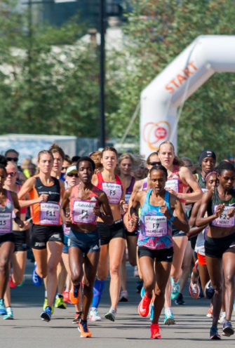
De Casus:
We zijn gevraagd om van begin af aan een (side-) event te maken tijdens de Tiburg Ten Miles 2021. (september)
In dit side-event moet ‘awareness’ voor de SDG’s worden gemaakt.
Onze opdracht deze periode is:
Kom tot 3 werkbare concepten voor dit side-event van de TenMiles. Gebruik hiervoor (alle) studenten van Helicon Tilburg. (lj 3)

Slide 3
Wat gaan we doen vandaag?
Jullie gaan een aanpak maken, ik help
We maken 4 mini-evenementenbureaus
Elke groep maakt 3 (dezelfde) opdrachten om tot een voorstel te komen
Iedere groep doet een voorstel van aanpak

Slide 4
Elke groep maakt de volgende 3 opdrachten
Maak een one-pager met Informatie over Tilburg Ten Miles inclusief eerste doelgroepanalyse van de huidige bezoekers. (niet Wikipedia kopiëren, maar eigen woorden)
Maak een overzicht van de Sustainable Development Goals en zet deze in eigen woorden.
Maak een aanpak hoe we deze opdracht (die 3 concepten uitwerken) gaan doen hier op school / Teams. Hierin komt voor:
- planning
- methodes om tot concepten te komen
- wie doen er mee?
- welke ondersteuning is er nodig (docent en theorie)
(Eindproduct vandaag: 1 presentatie minimaal 5 pagina’s max 10. met de bovenstaande opdrachten)

Slide 5
De indeling van groepjes vandaag:
Evenementenbureau 1
Lars, Beau, Martijn, Florieke, Jimmy, Tooske
Evenementenbureau 2
Bjorn, Maud, Madelief, Mathijn,
Evenementenbureau 3
Bas, Britt, Pippie, Loek, Pim
Evenementenbureau 4
Thomas, Davide, Lyès, Milou, Steffi

Slide 6
Planning + tips:
Verdeel en werk samen binnen je evenementenbureau
Werk samen in je eigen kanaal
Bel mij in voor advies
11.30uur wil ik jullie ‘presentatie’ zien in de Lesvergadering.
Neem jullie eigen pauzes,
(als je op schema loopt ;)
Aan de bak!!

